Slide 1
МКОУ ДОД «Городской центр детского и юношеского творчества»
Гражданское и патриотическое
воспитание обучающихся
в студии раннего развития детей «Малышок» – ГКПД,
не посещающих ДОУ
Составитель: зам. директора по УВР,
методист Жиздюк М.Б.
г. Нальчик, 2016 год

Slide 2
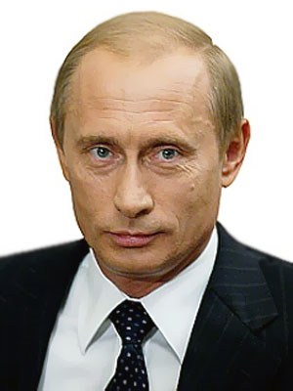
Поэтому основной деятельностью по гражданскому и патриотическому воспитанию в ГКПД является: формирование гражданина Кабардино-Балкарской республики, Российской федерации, воспитание в духе уважения к традициям своего народа и других народов , проживающих рядом.
«Патриотизм – это главное.
Без этого России пришлось бы забыть и о национальном достоинстве, и даже о национальном суверенитете».
В.В. Путин
В ст. 2 Закона РФ «Об образовании» определены требования к воспитательной деятельности в государственных и муниципальных общеобразовательных учреждениях, и одной из важнейших задач названа задача патриотической воспитательной направленности — «воспитание гражданственности, трудолюбия, уважения к правам и свободам человека, любви к окружающей природе, Родине, семье».

Slide 3
С сентября 2010 года в МКОУ ДОД «ГЦДиЮТ» организована студия раннего развития детей «Малышок», в сентябре 2011 года создан проект ГКПД, для детей, которые не посещают ДОУ, с целью оказания педагогических услуг по приобщению детей к образовательной деятельности.
В рамках реализации направления Федеральной целевой программы развития образования «Модернизация муниципальных систем дошкольного образования» на 2011- 2015 годы на территории Кабардино-Балкарской Республики приказом Министерством Образования и науки КБР от «24» мая 2012 года МКОУ ДОД «ГЦДиЮТ» стал базовой площадкой федеральной стажировочной базовой площадки по кластерному направлению: «Управление в условиях развития новых форм дошкольного образования» по теме: «Особенности организации и управления деятельностью групп для детей дошкольного возраста при ОУ».
В соответствии с нормативно-методическими документами вся работа по гражданско-патриотическому воспитанию ведётся с учётом инновационных технологий по направлениям:

Slide 4
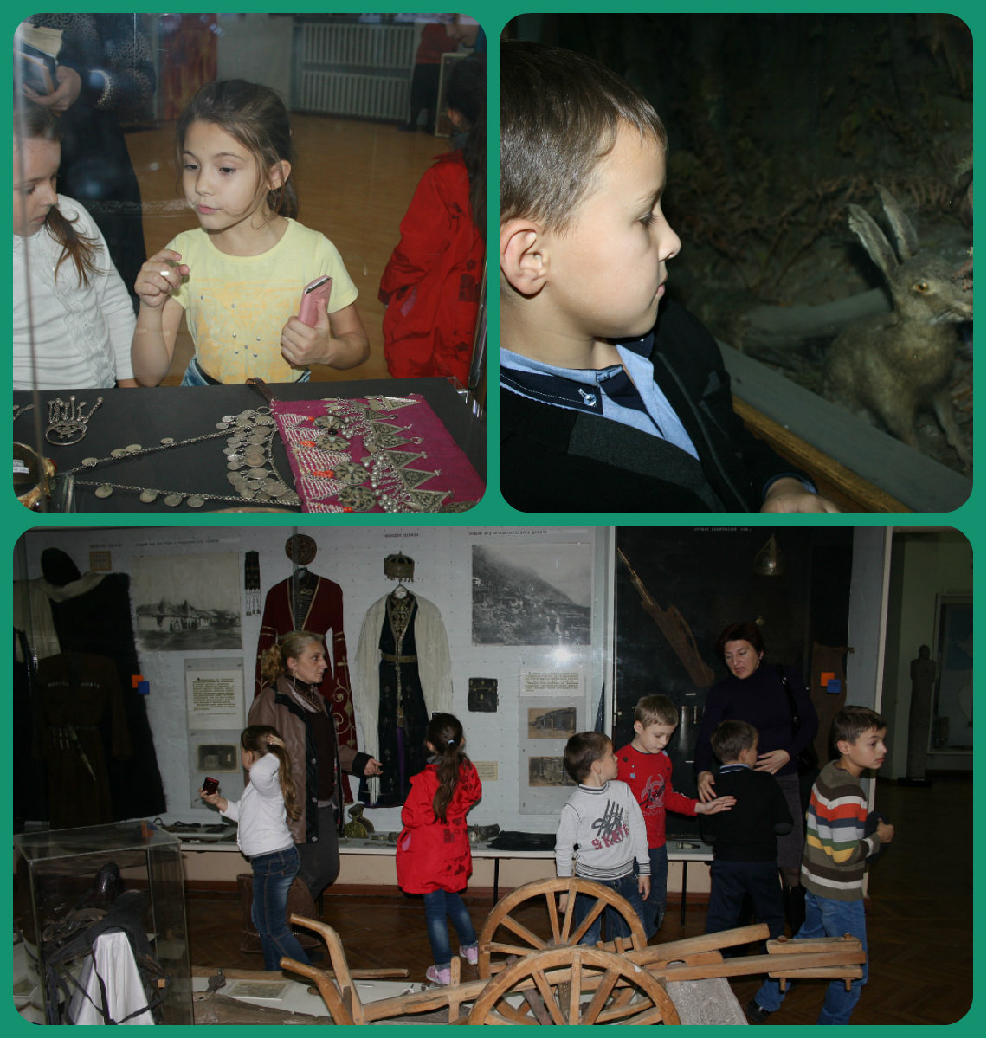
Музейная педагогика

Slide 5
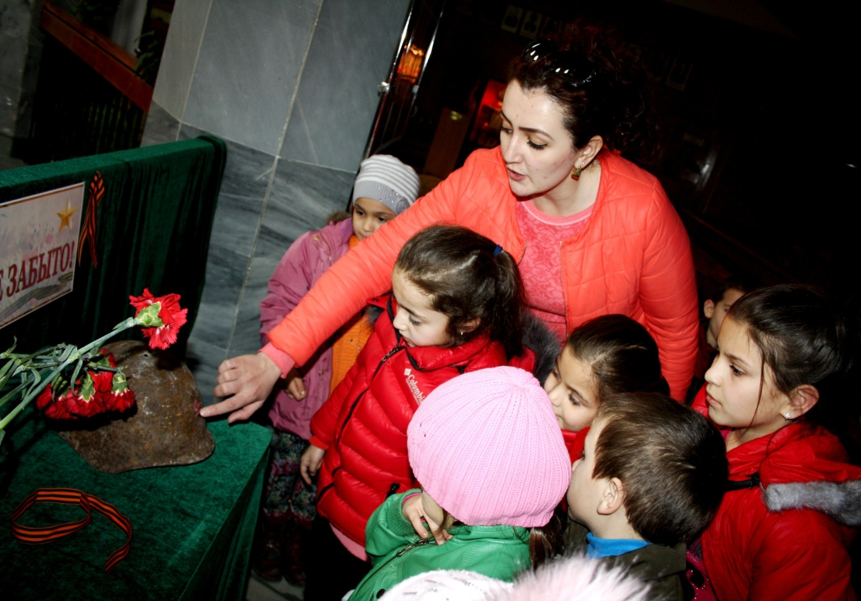
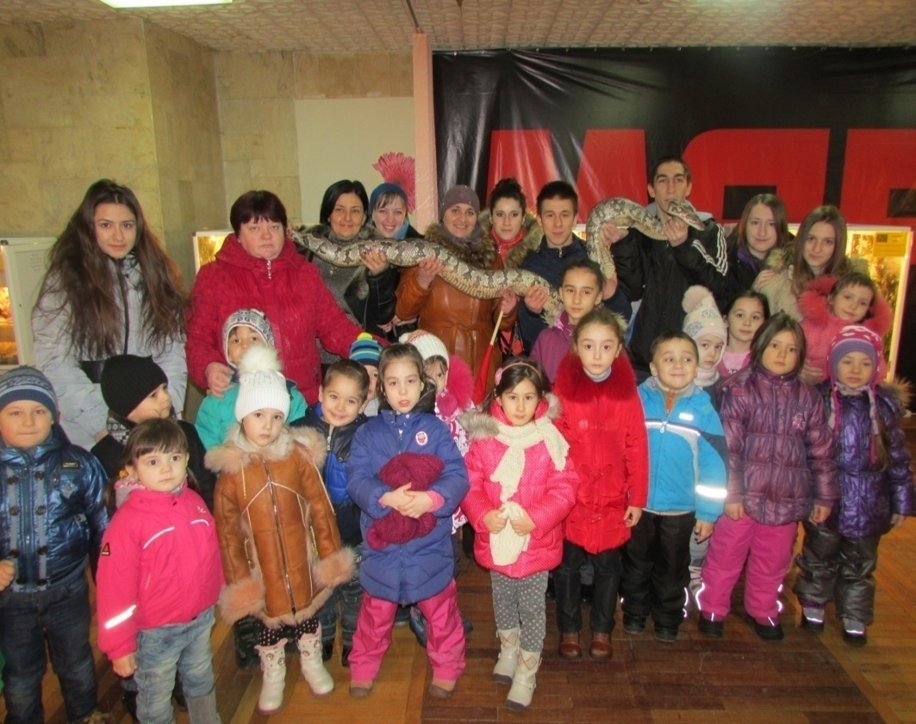
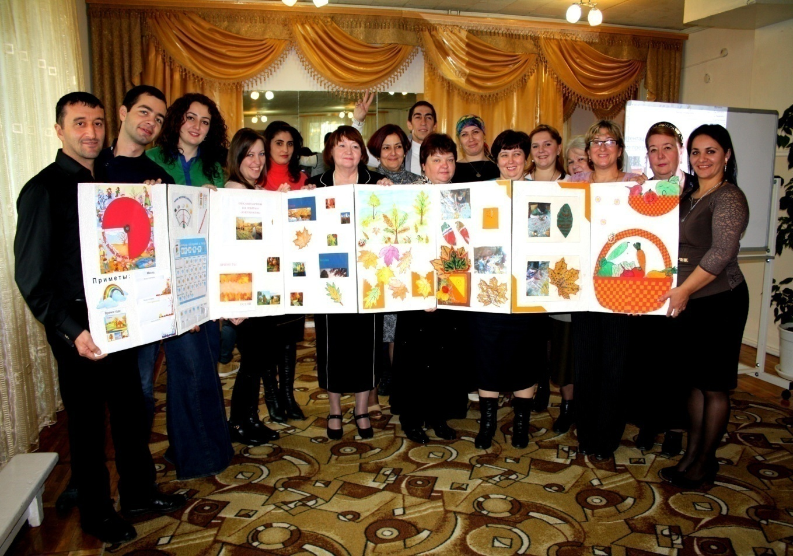

Slide 6
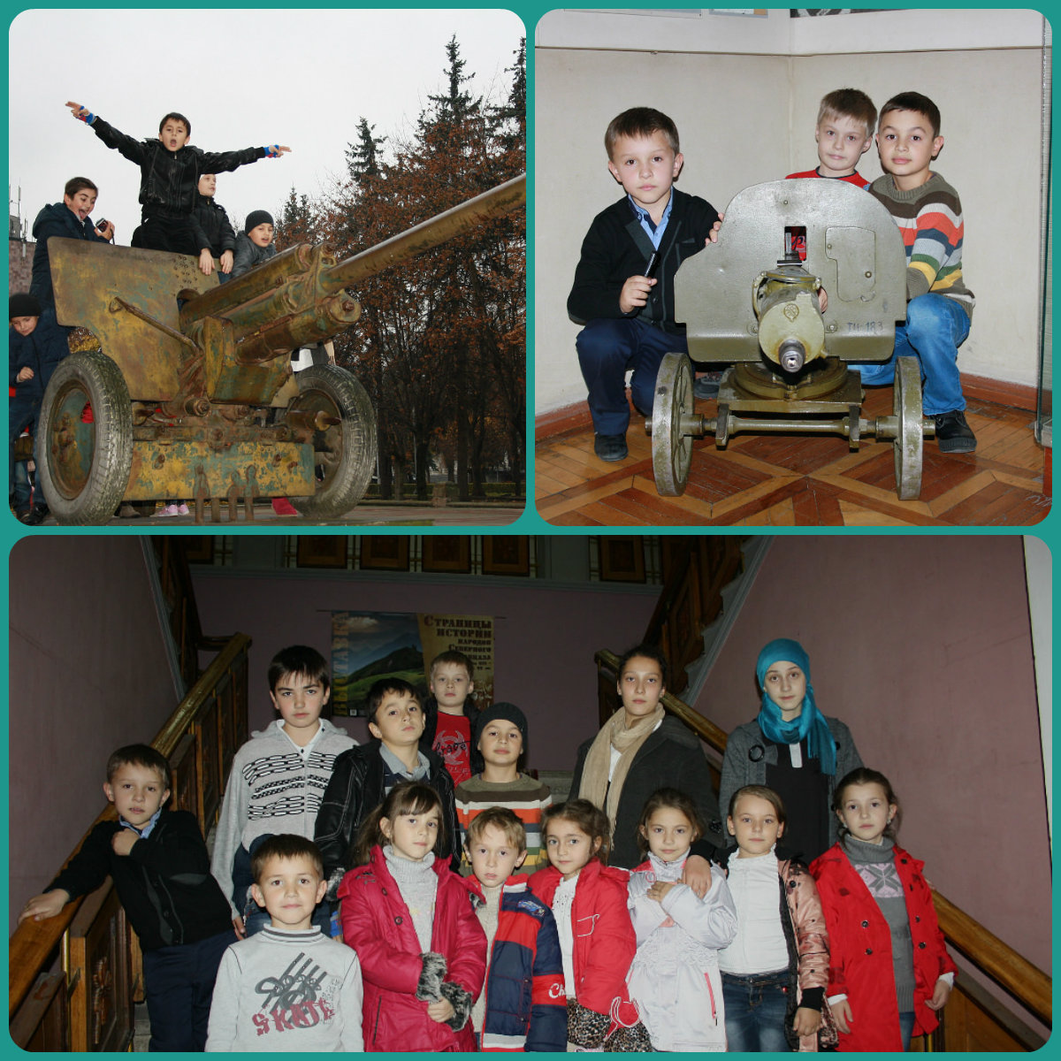

Slide 7
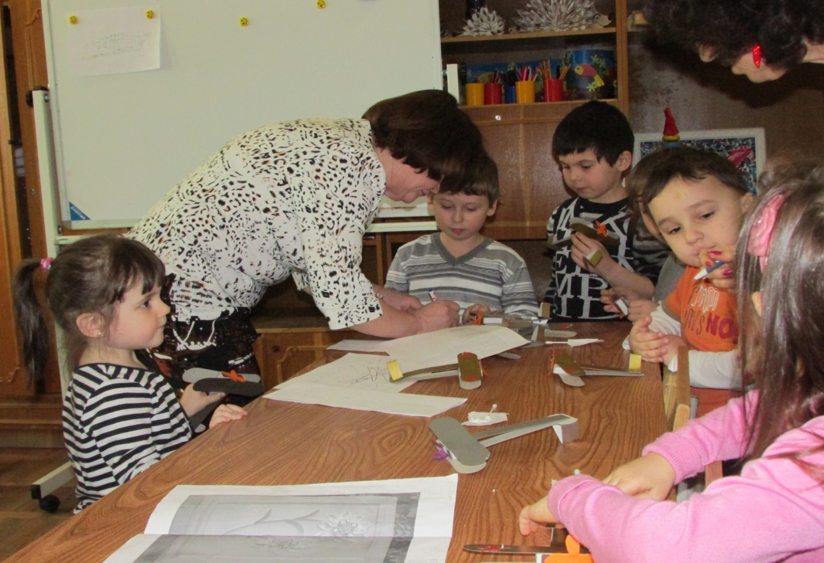
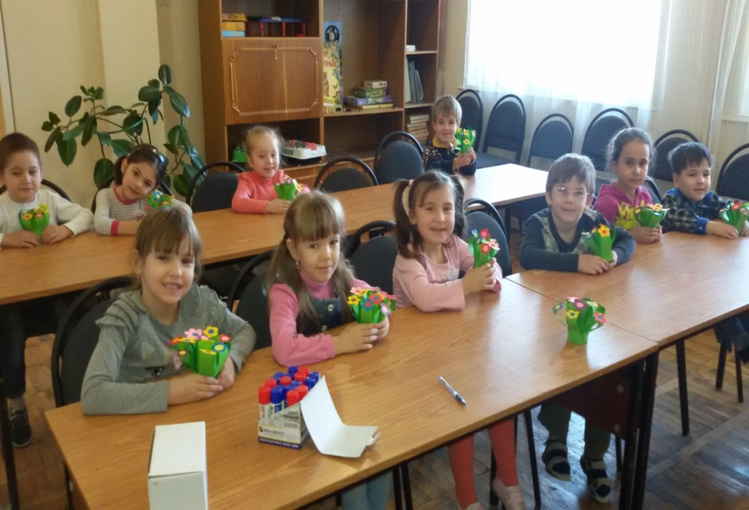
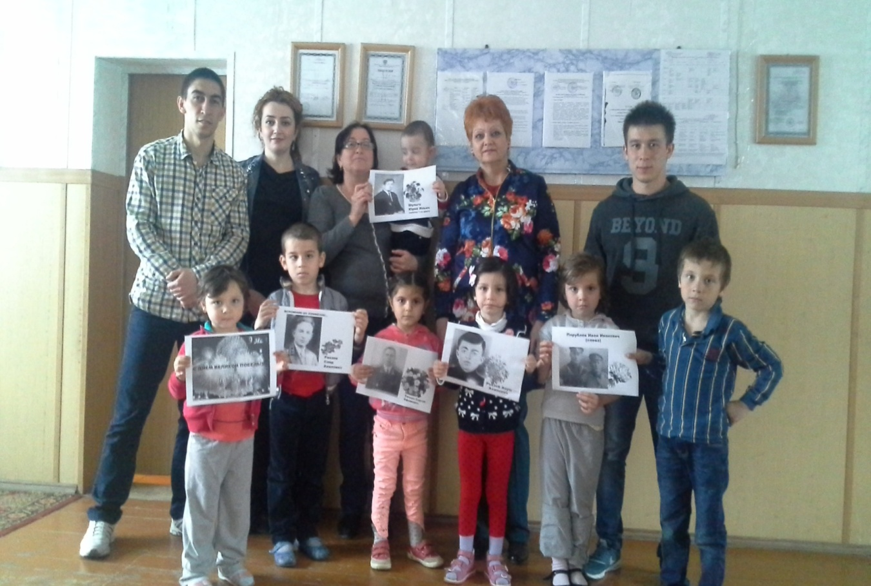
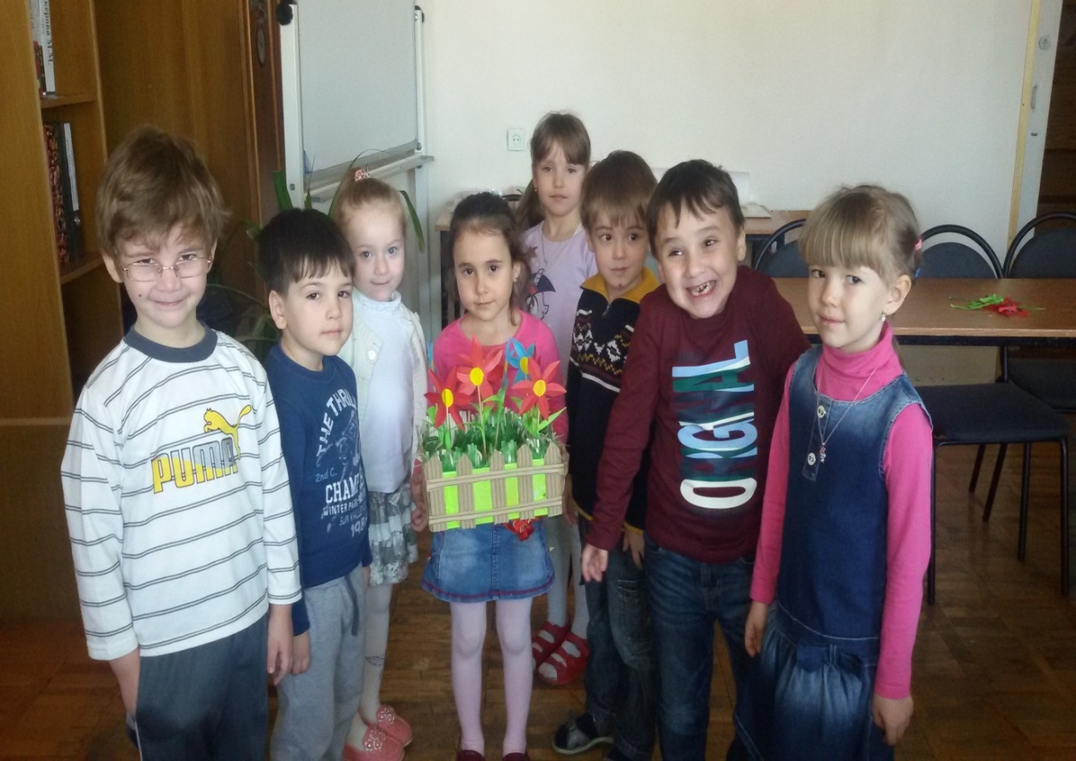
Проектная деятельность
В. В.А. Сухомлинский А. Сухомлинский В.А. Сухомлинский

Slide 8
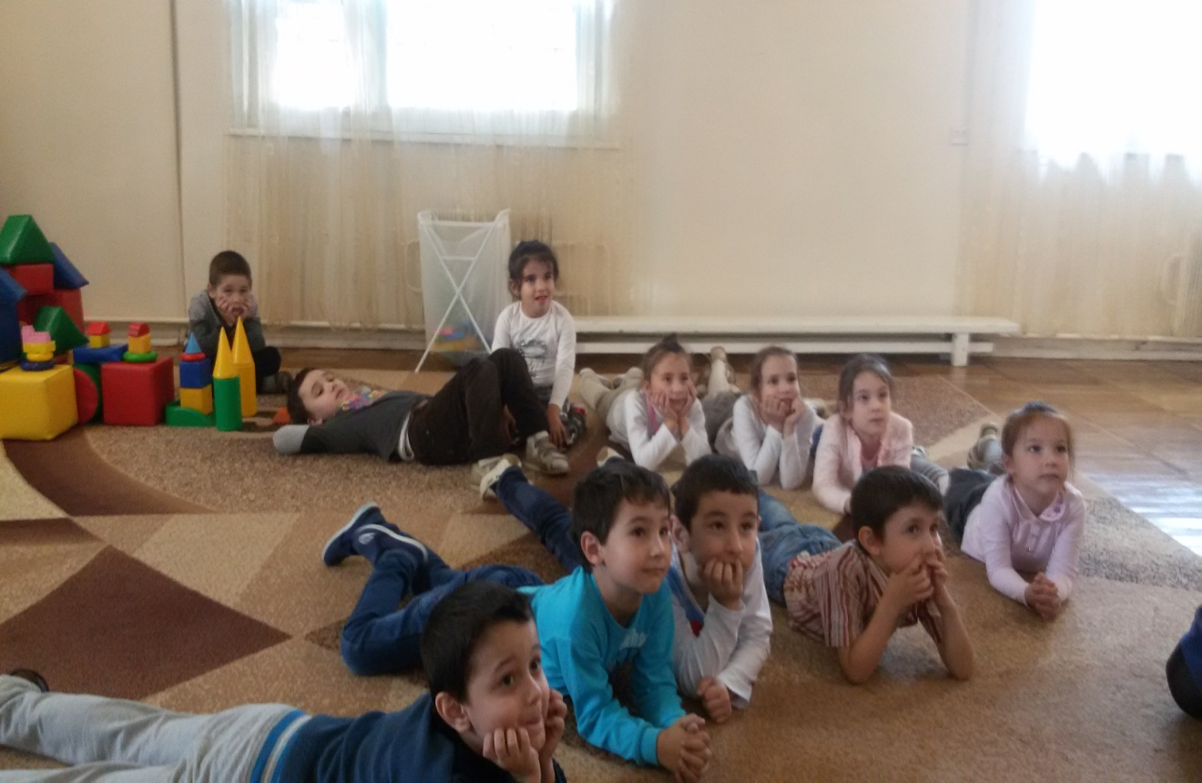
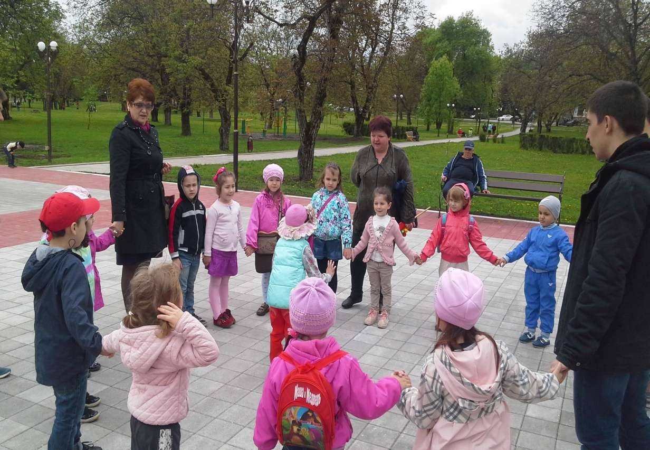
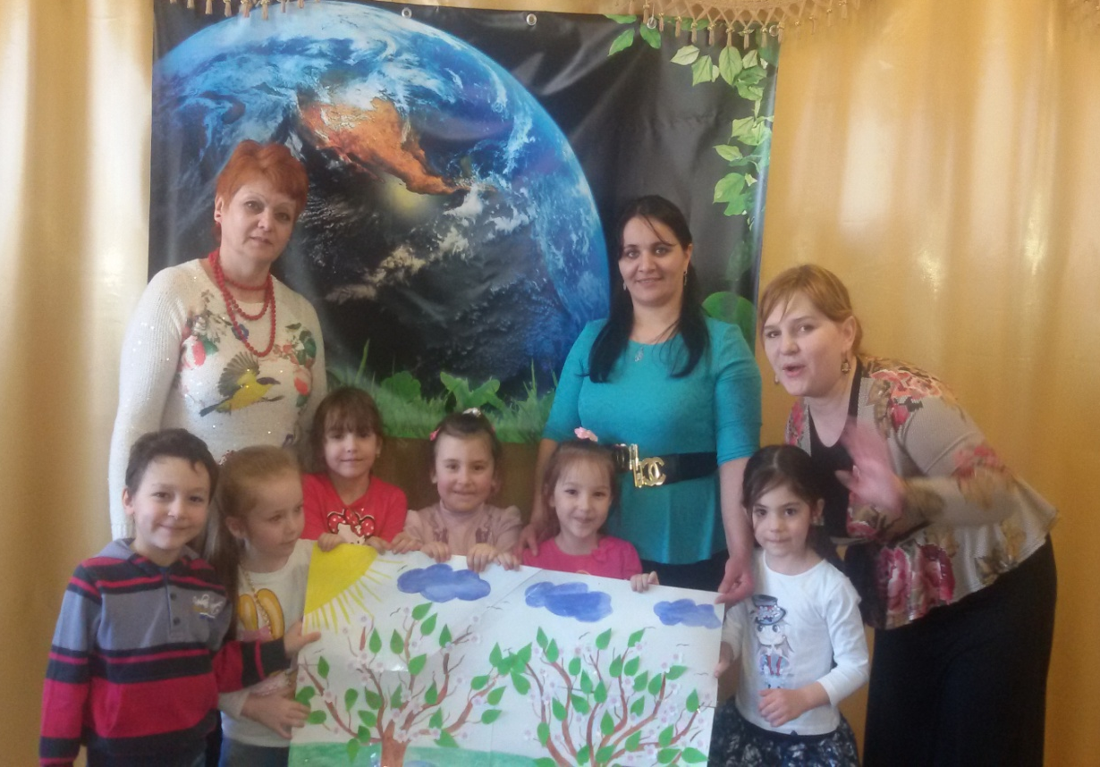
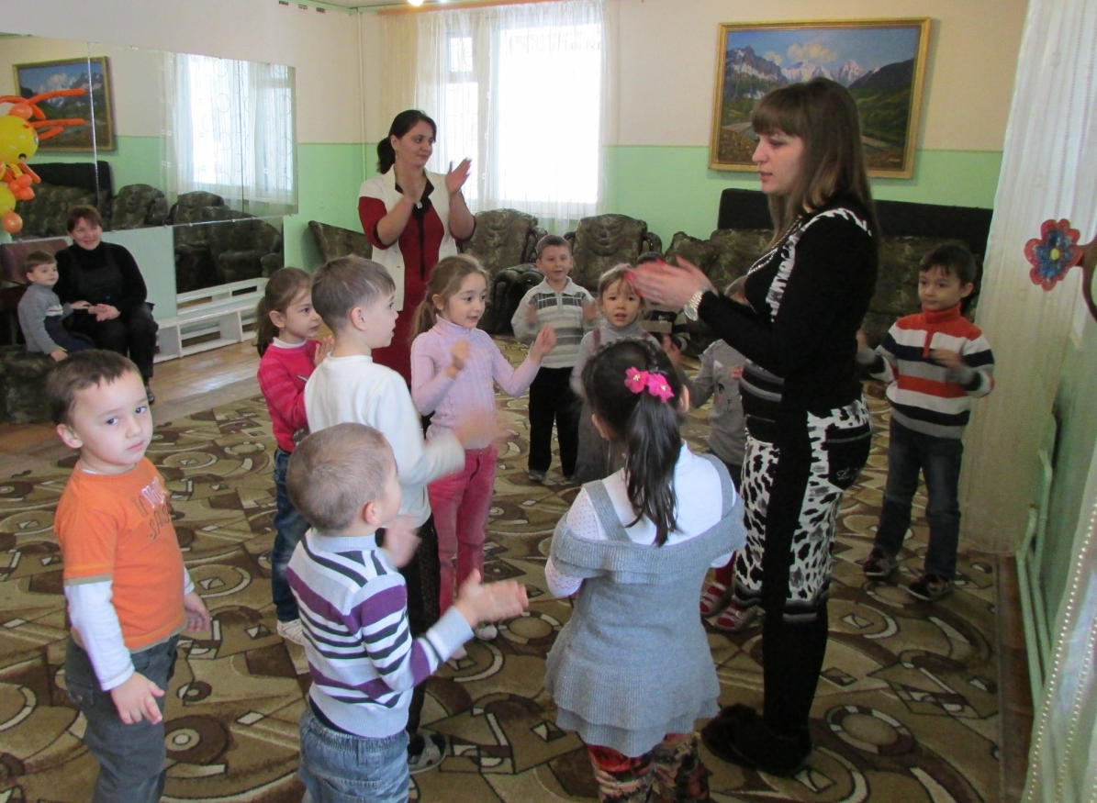
Игровая деятельность, тренинги

Slide 9
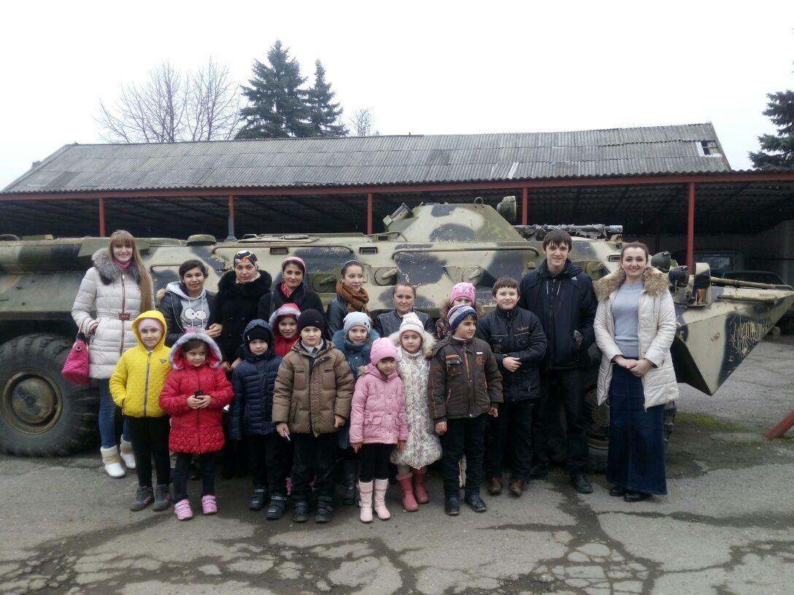
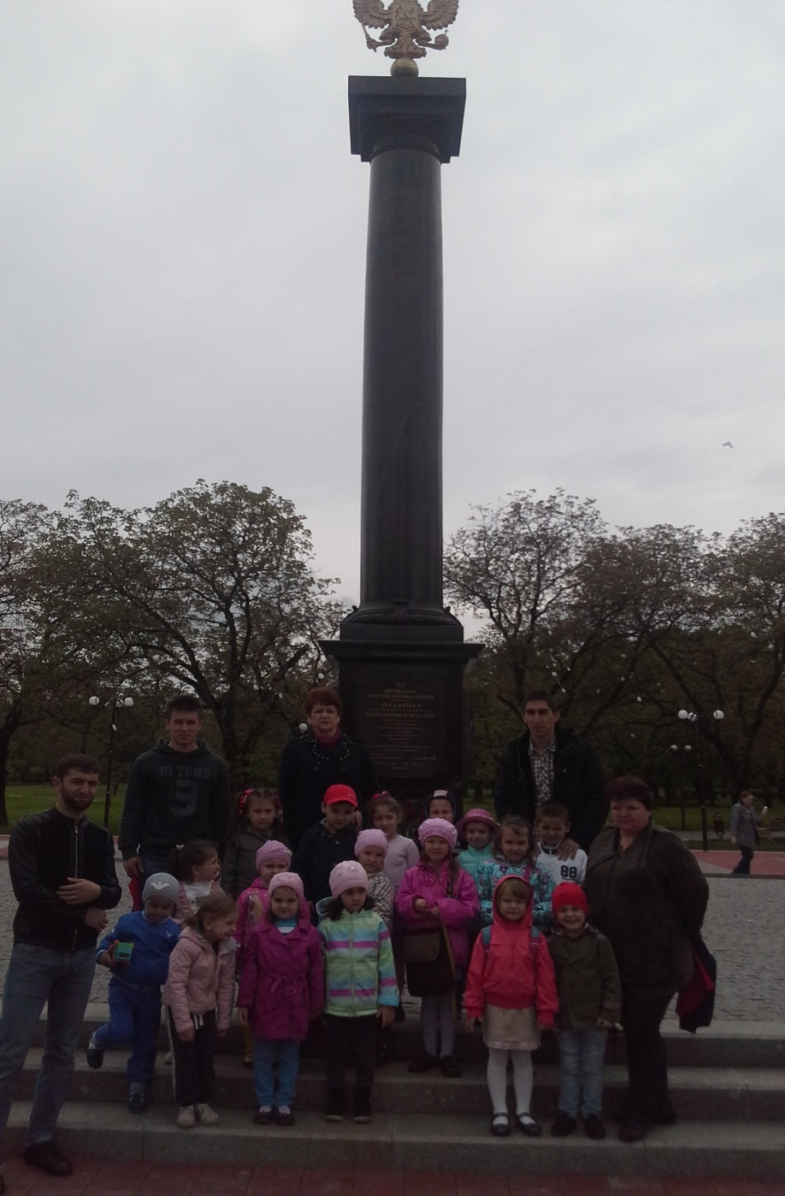
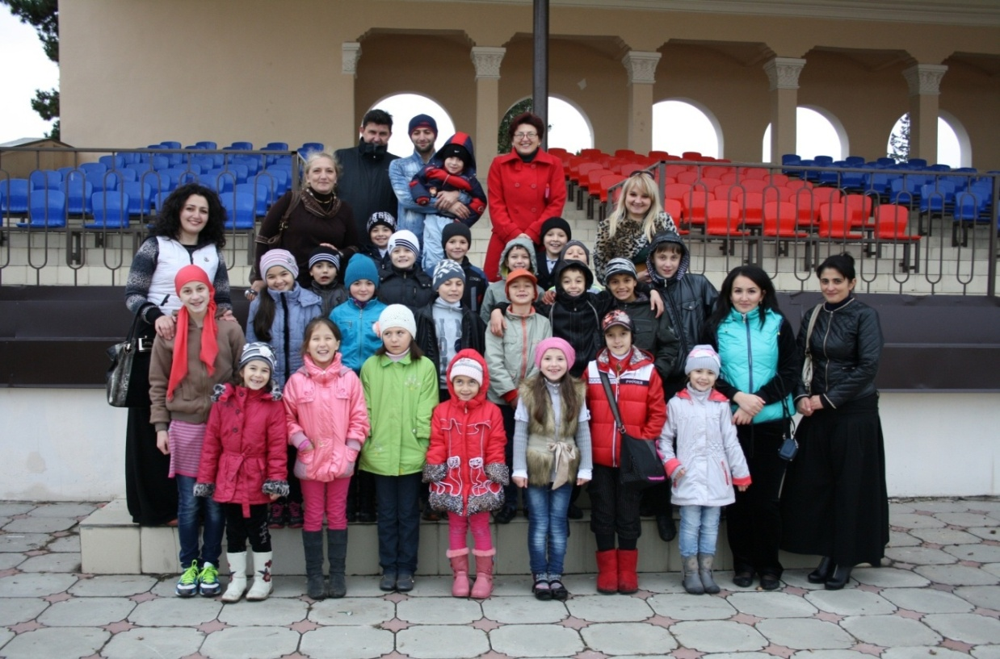
Экскурсии

Slide 10
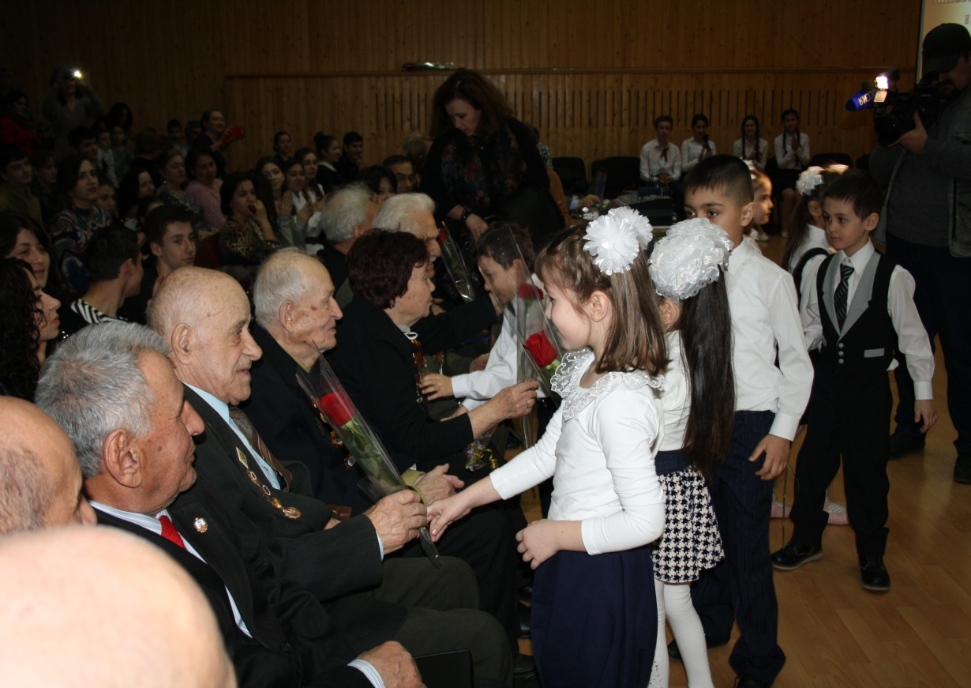
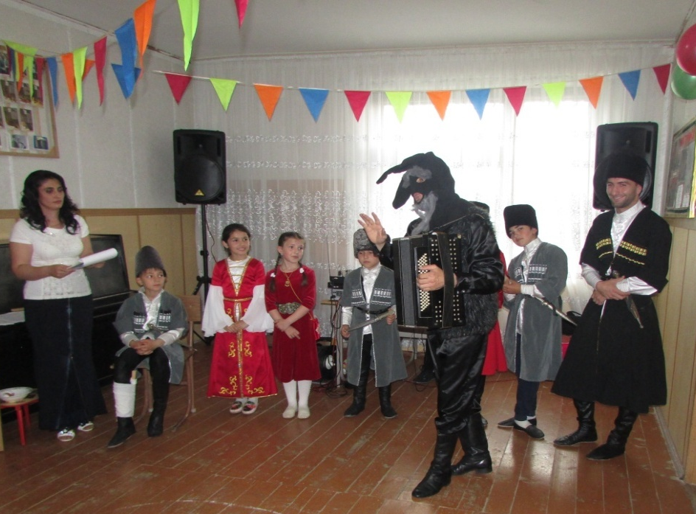
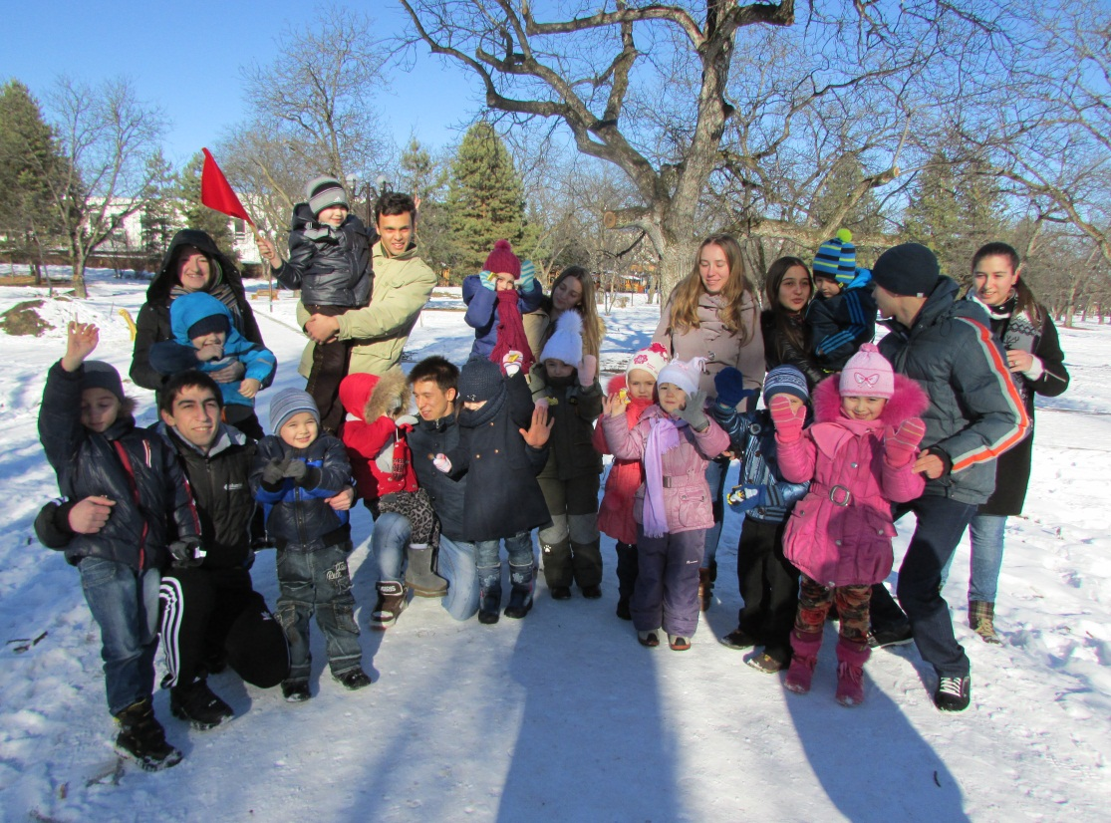
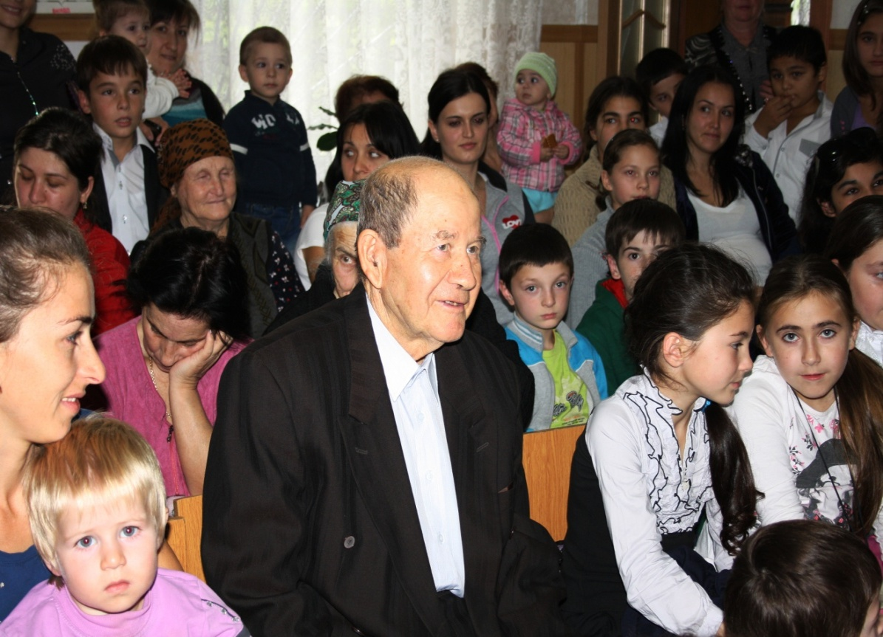
Встречи, беседы…

Slide 11
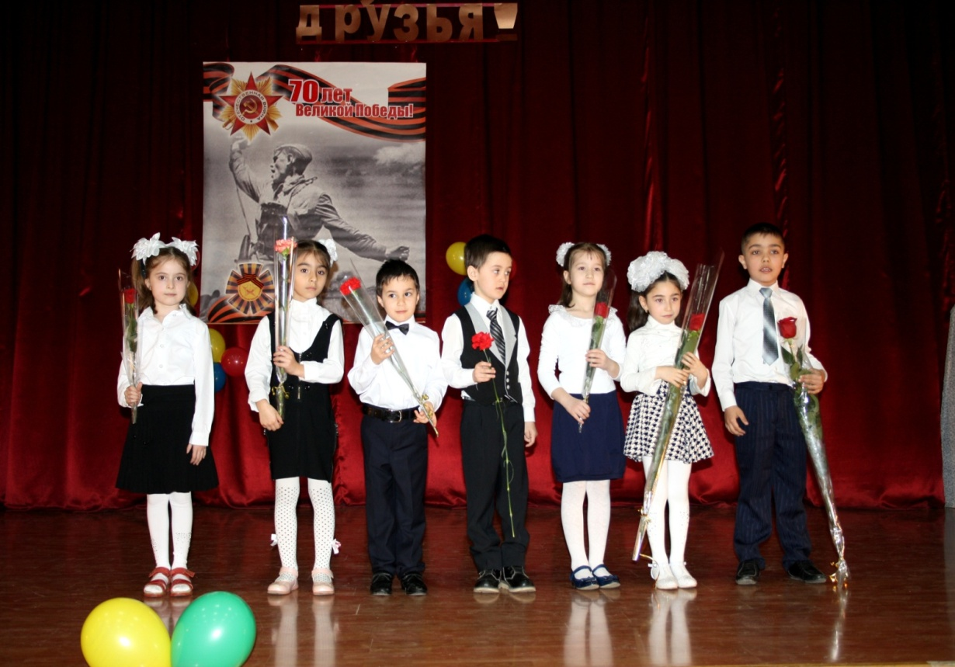
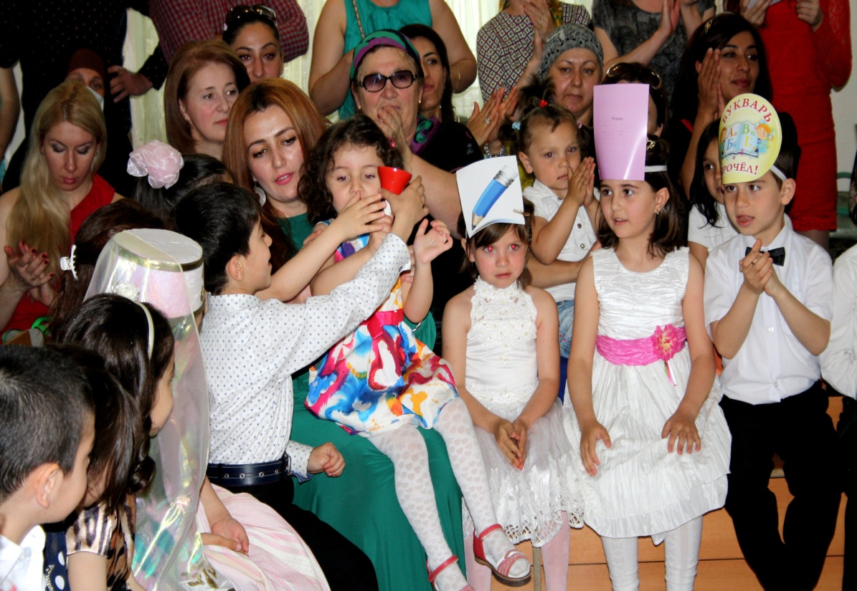
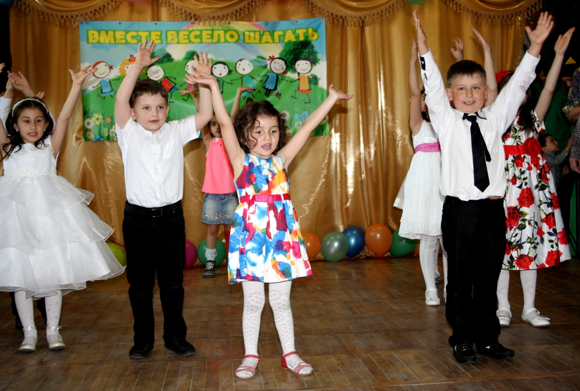
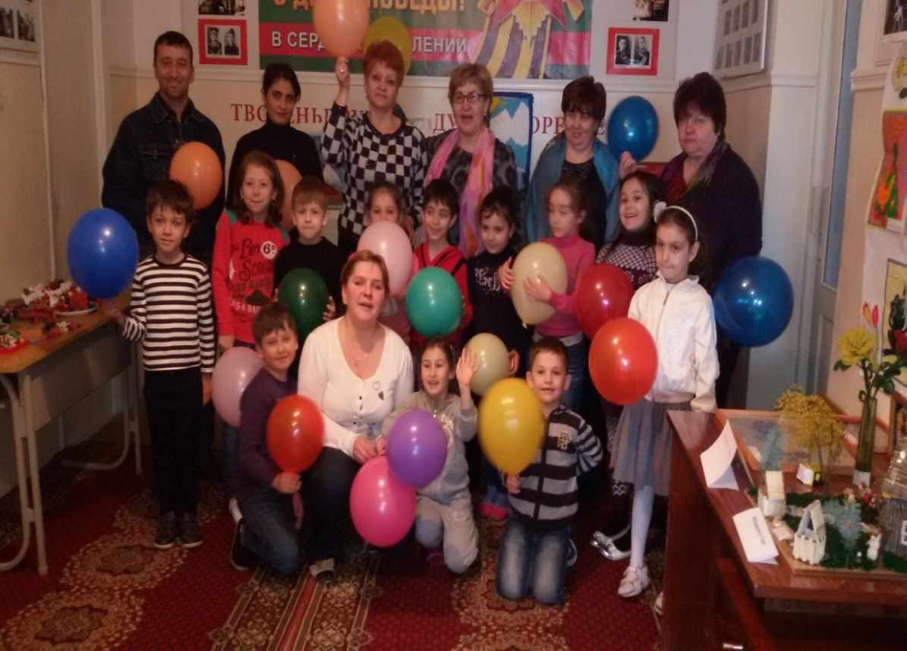
Участие в мероприятиях, акциях и конкурсах

Slide 12
«Как у маленького деревца, еле поднявшегося над землёй, заботливый садовник укрепляет корень, от мощности которого зависит жизнь растения на протяжении нескольких десятилетий, так педагог должен заботиться о воспитании у своих детей чувства безграничной любви к Родине» В.А. Сухомлинский Ожидаемый результат: у обучающихся будут сформированы важнейшие социально значимые качества такие, как гражданская зрелость, любовь к Отечеству, ответственность, чувство долга, верность традициям, стремление к сохранению и преумножению исторических и культурных ценностей, готовность к преодолению трудностей.

Slide 13
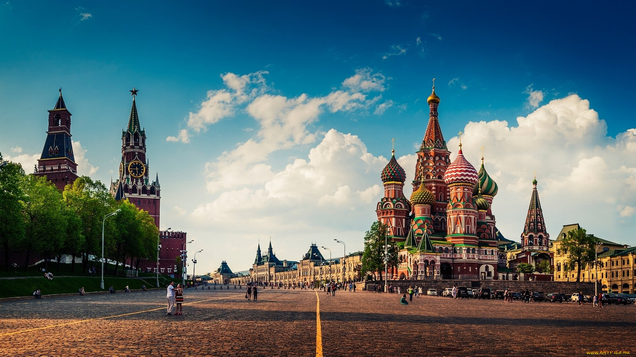
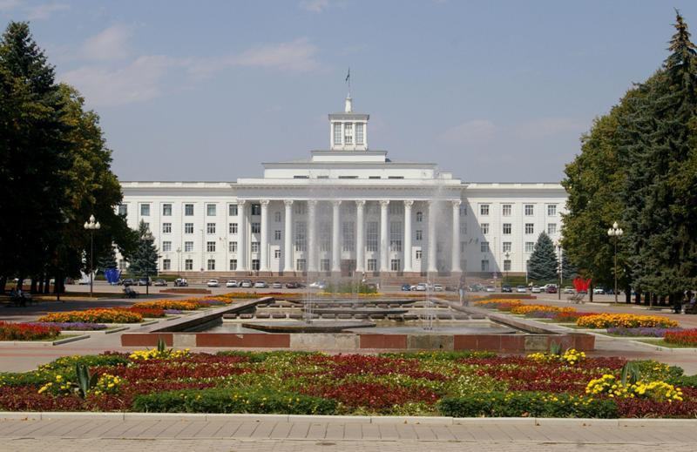
СПАСИБО ЗА ВНИМАНИЕ!

